Slide 1
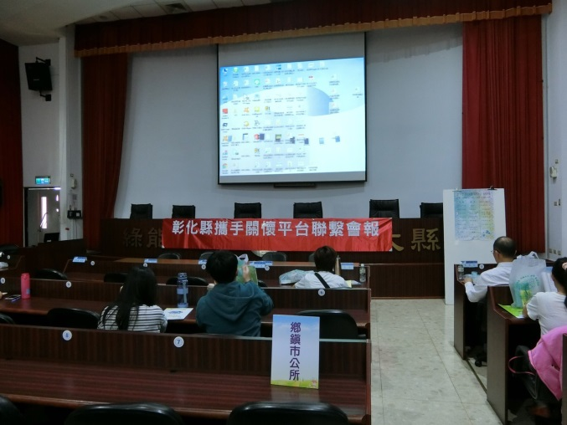
彰化縣政府109年度
社會救助通報、福利介紹暨系統操作研習
報告人：陳靜珮社工
電話：04-7777085

Slide 2
社會救助通報、福利介紹暨系統操作研習會－報告綱要
01：社會救助通報
社會救助法
法令介紹
通報方式與流程
服務項目及內容
跨局處與資源整合
03：通報系統操作
福利小幫手
社福通報系統
02：社會福利介紹
脫貧方案
低收入戶
中低收入戶
「急難紓困」（原馬上關懷）專案
急難救助
中低收入戶傷病醫療
中低收入戶罹患重傷病看護

Slide 3
01
社會救助通報
法令介紹、通報方式、服務項目及內容、
跨局處與資源整合

Slide 4
社會救助法通報概論：前言
近年來景氣低迷，經濟情勢未平穩，因失業、負債、遭逢重大變故致經濟陷困，殺子自殺或隨機殺人的事件頻傳，社會問題複雜，家庭型態趨於多元、貧富差距擴大，導致新貧、近貧人口增加，縣府為消除致貧因素，妥善規劃相關工作，積極連結資源，提供及時性協助。
縣府以「家庭社區為基石」、「簡化受理窗口」及「整合服務體系」三策略因應社會需求，與其他的福利服務相輔相成，以建構綿密的社會安全網。

Slide 5
社會救助法通報概論：法令介紹
社會救助之目的，在照顧低收入戶、中低收入戶及救助遭受急難或災害者，協助其自立，以確實保障弱勢民眾基本生活水準，但家庭面臨到多元與複雜問題時，需要相關人員發現通報與主動介入，並結合不同的資源介入服務，才得以有效改善問題。
社會救助法第9-1條規定
教育人員、保育人員、社會工作人員、醫事人員、村（里）幹事、警察人員因執行業務知悉有社會救助需要之個人或家庭時，應通報直轄市、縣（市）主管機關。

Slide 6
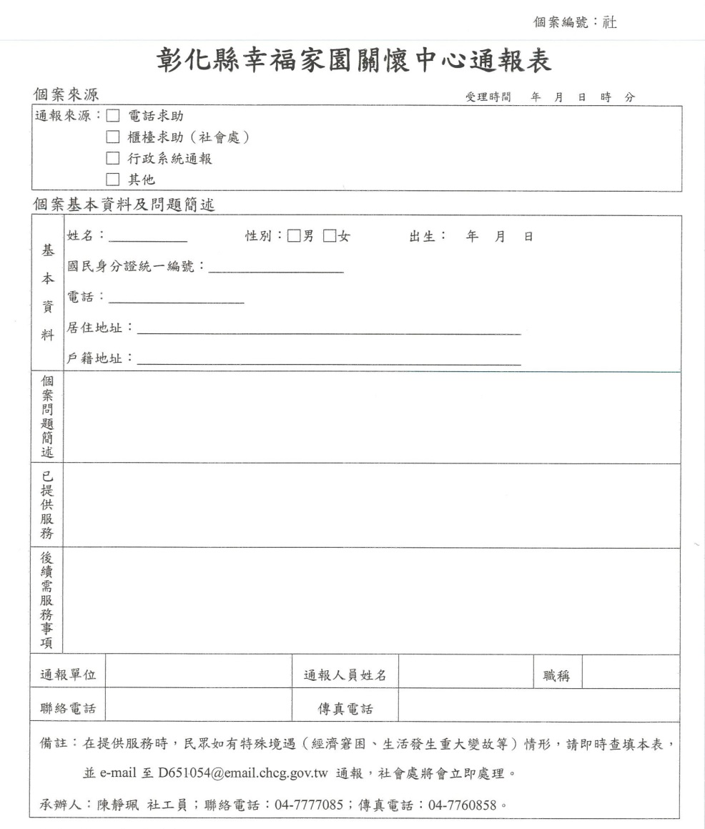
社會救助法通報概論：通報方式與流程
通報方式
撥打1957專線
（市內電話免付費）
傳真通報表
（04-7760858）
網路系統通報
（福利小幫手）

Slide 7
社會救助法通報概論：服務項目及內容(1)
社會處（處遇服務及資源轉介）：提供一般家庭、脆弱家庭及危機家庭的處遇服務，與社會福利諮詢與轉介服務，以及急難救助、生活扶助等服務。
勞工處（職訓及就業需求）：提供職訓與就業媒合等相關服務。
教育處（教育及學生輔導）：提供課後輔導、照顧等相關措施。
工務處（住宅補貼業務）：提供租金補助、購置住宅貸款利息補助、修繕住宅貸款利息補貼等服務。

Slide 8
社會救助法通報概論：服務項目及內容(2)
衛生局（精神疾病及自殺防治）：心理諮詢、自殺防治等輔導措施。
警察局（治安及安全需求）：強化治安防護網，機先防制各類犯罪，對於有需求之家庭（如：高風險家庭、獨居老人、中低收入戶等）主動通報協助。
消防局（救護服務）：對於路倒病人、遊民
提供救護協助。
各鄉鎮市公所（社會福利申請與通報輔導）：
對經濟弱勢個案通報及輔導，並協助申辦社會福
利補助，提供長期性協助。

Slide 9
社會救助法通報概論：跨局處與資源整合
持續整合勞工處、教育處、工務處、衛生局、警察局、消防局，以及各個鄉鎮市公所（社會課、社政課）聯繫窗口，並新增非營利組織NPO（彰化縣慈善團與協會）加入平台，以利公私部門協力提供求助者在地服務，達到及時性之效果。
定期舉辦業務聯繫會報：社會處建置窗口機制與標準作業流程，整合民間資源與跨局處合作，以提供各福利服務，為使連結及合作能順暢無虞，定期舉辦聯繫會報，以提昇高效率、高品質的服務。

Slide 10
02
社會福利介紹
脫貧方案：兒童及少年未來教育與發展帳戶
低收入戶、中低收入戶、馬上關懷、急難救助、
中低收入戶傷病醫療、中低收入戶罹患重傷病看護

Slide 11
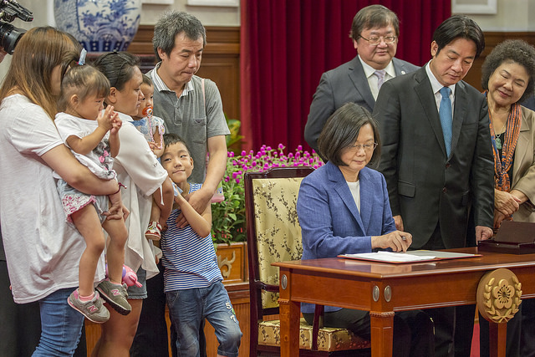
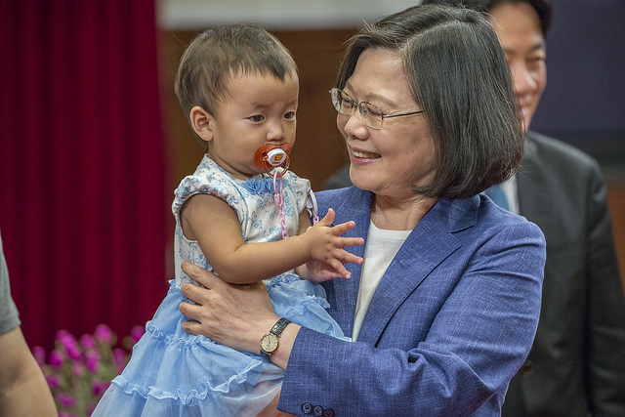
脫貧方案
兒童及少年未來教育與發展帳戶簡介
中央為協助弱勢孩童自立脫貧，推動兒少帳戶，於107年06月06日由總統公開簽署《兒童及少年未來教育與發展帳戶條例》。
備註：本縣參加帳戶家戶受邀見證法案簽署
圖片來源：中華民國總統府網頁https://www.president.gov.tw/NEWS/23404

Slide 12
脫貧方案
兒童及少年未來教育與發展帳戶對象、用途、儲蓄機制、獎勵
實施對象：民國105年元旦以後出生，未滿18歲具低收入戶、中低收入戶兒童及少年，以及長期安置2年以上的兒童及少年。
存金用途：作為兒少年滿18歲後接受高等教育、職業訓練或就業、創業之用，除非兒少因死亡、重病、身心障礙等特殊狀況，不可提早提領。
儲蓄機制：自存款每月儲蓄500、1000或1250元，每年最高15,000元。政府依自存款金額相對提撥，最高上限亦為15,000元。
獎勵儲蓄：
政府依參加者自存款的多寡，採一比一方式相對提撥。
帳戶存款免列入「家庭財產」計算。
存款孳息免納綜合所得稅。
帳戶存款不得作為抵銷、扣押、供擔保或強制執行的標的。

Slide 13
脫貧方案
兒童及少年未來教育與發展帳戶申請流程
攜帶以下資料至兒少戶籍地公所（社會、社政課）申請
身分證
印章
印鑑
郵局封面影本
縣府審核
送衛福部開戶

Slide 14
社會福利介紹
一、低收入戶資格認定對象
設籍彰化縣縣民者：
動產：每年7萬5千元/人。
不動產：每戶353萬元。
收入：全家總收入平均分配全家人口，每人每月平均不得超過12,388元。

Slide 15
社會福利介紹
一、低收入戶生活扶助補助內容
款 別 | 第一款 | 第二款 | 第三款
家庭生活補助 | 11,040元 (每人/月) | 6,358元(每戶/月) | 㐅
兒童生活補助(15歲以下) | 㐅 | 2,802元 | 2,802元
高中(職)以上就學生活補助 | 㐅 | 6,358元 | 6,358元
身心障礙者生活補助 （中度↑） | 8,836元 | 8,836元 | 8,836元
身心障礙者生活補助 （輕度 ） | 5,065元 | 5,065元 | 5,065元
三節慰問 (過年、端午、中秋) | 1,000元 （每戶） | 1,000元 （每戶） | 1,000元 （每戶）
老人生活津貼 | 7,759元 | 7,759元 | 7,759元

Slide 16
社會福利介紹
一、低收入戶有哪些福利？
25歲以下子女就讀高中(職)以上學校，學雜費全額減免。
健保保費全額補助。
因疾病、傷害治療所需醫療費用補助。
就業服務、職業訓練、以工代賑。
依列冊低收入戶款別，每月發給生活扶助費或相關補助。

Slide 17
社會福利介紹
二、中低收入戶資格認定對象
設籍彰化縣縣民者：
動產：每年11萬2500元/人。
不動產：每戶530萬元。
收入：全家總收入平均分配全家人口，每人每月平均不得超過18,582元。

Slide 18
社會福利介紹
二、中低收入戶有哪些福利？
中低收入戶由中央機關補助健保費二分之一，自付健保費二分之一。
未滿18歲之兒童及少年全民健康保險自付之保險費。
中低收入戶得申請學雜費減免。
國內經濟發生重大經濟變化時，中央主管機關得視實際需要，針對中低收入戶提供短期生活扶助。

Slide 19
社會福利介紹
二、低收入戶、中低收入戶申請條件－家庭應計算人口
申請人及配偶
一親等直系血親（例如：父母、子女）
同一戶籍或共同生活之其他直系血親（例如：祖父母、外祖父母、孫子女、外孫子女）
認列綜合所得稅扶養親屬免稅額之納稅義務人（例如：哥哥在報稅的時候，有列妹妹為扶養親屬，則妹妹申請低收入戶時，也要將哥哥納入家庭人口計算。）

Slide 20
社會福利介紹
二、低收入戶、中低收入戶申請條件－家庭總收入
工作收入（例如：薪資所得）
動產及不動產之收益（例如：利息、股息、租金收入）
其他非屬社會救助給付之收入（如：退休金、保險給付）

Slide 22
社會福利介紹
三、「急難紓困」（原馬上關懷）專案
補助對象
家庭主要生計遭下列事項致生活陷困者：
死亡
失蹤
罹患重傷病
失業
其他原因無法工作
遭逢其它變故

Slide 23
社會福利介紹
三、「急難紓困」（原馬上關懷）專案
補助內容
公所受理後，由公所啟動三人訪視小組前往評估審核後，再由公所認定核予急難救助金。
※ 注意事項：
急難事由及生活陷困，於事實發生後三個月內提出申請。

Slide 24
社會福利介紹
四、急難救助補助對象(1)
設籍彰化縣縣民者：
戶內人口死亡無力殮葬者。
戶內人口遭受意外傷害或罹患重病，致生活陷困者。
家庭主要生計者，失業、失蹤、應徵集召集入營服兵役或替代役現役、入獄服刑、因案羈押、依法拘禁或其他原因，無法工作致生活陷困者。
財產或存款帳戶因遭強制執行、凍結或其它原因未能及時運用，致生活陷困者。

Slide 25
社會福利介紹
四、急難救助補助對象(2)
設籍彰化縣縣民者：
其他因遭遇重大變故，致生活陷困，經訪視評估確有救助需要者。
已申請福利項目或保險給付，尚未核准期間，生活陷於困境者。
其他：流落本縣之他縣民，缺乏車資及餐費無法返鄉者。

Slide 26
社會福利介紹
四、急難救助補助內容
依縣府承辦員評估審核，再行撥款。
※ 注意事項：
於事實發生後三個月內提出申請。

Slide 27
社會福利介紹
五、中低收入戶傷病醫療補助對象
設籍彰化縣縣民者：
低收入戶之傷、病患者。
中低收入戶患嚴重傷、病，其所需醫療費用非其本人或扶養義務人所能負擔者。
依第二款申請補助者，最近三個月，因疾病、傷害事故就醫所生全民健康保險之部分負擔醫療費用或全民健康保險給付未涵蓋之醫療費用累計達新臺幣三萬元以上者為限。

Slide 28
社會福利介紹
五、中低收入戶傷病醫療補助內容
低收入戶者，應自行負擔之醫療費用全額補助。
第二款者，補助其應自行負擔醫療費用80%。
※ 注意事項：
於事實發生後三個月內提出申請。

Slide 29
社會福利介紹
六、中低收入戶罹患重傷病看護補助對象
設籍彰化縣縣民者：
低收入戶患嚴重傷、病住院者。
中低收入戶患嚴重傷、病住院者。
依第二款規定申請補助者，須符合每月自行負擔看護費用累計超過3萬元或最近三個月累計超過5萬元以上者。

Slide 30
社會福利介紹
六、中低收入戶罹患重傷病看護補助內容
低收入戶者，每人補助看護費用1,500元/日。
屬第二款者，每人補助看護費用750元/日。
※ 注意事項：
低收入戶，每人每一年度傷病看護補助以18萬元為限。
中低收入戶，每人每一年度傷病看護補助以9萬元為限。
於事實發生後三個月內提出申請。

Slide 31
03
通報系統操作
福利小幫手、社福通報系統

Slide 32
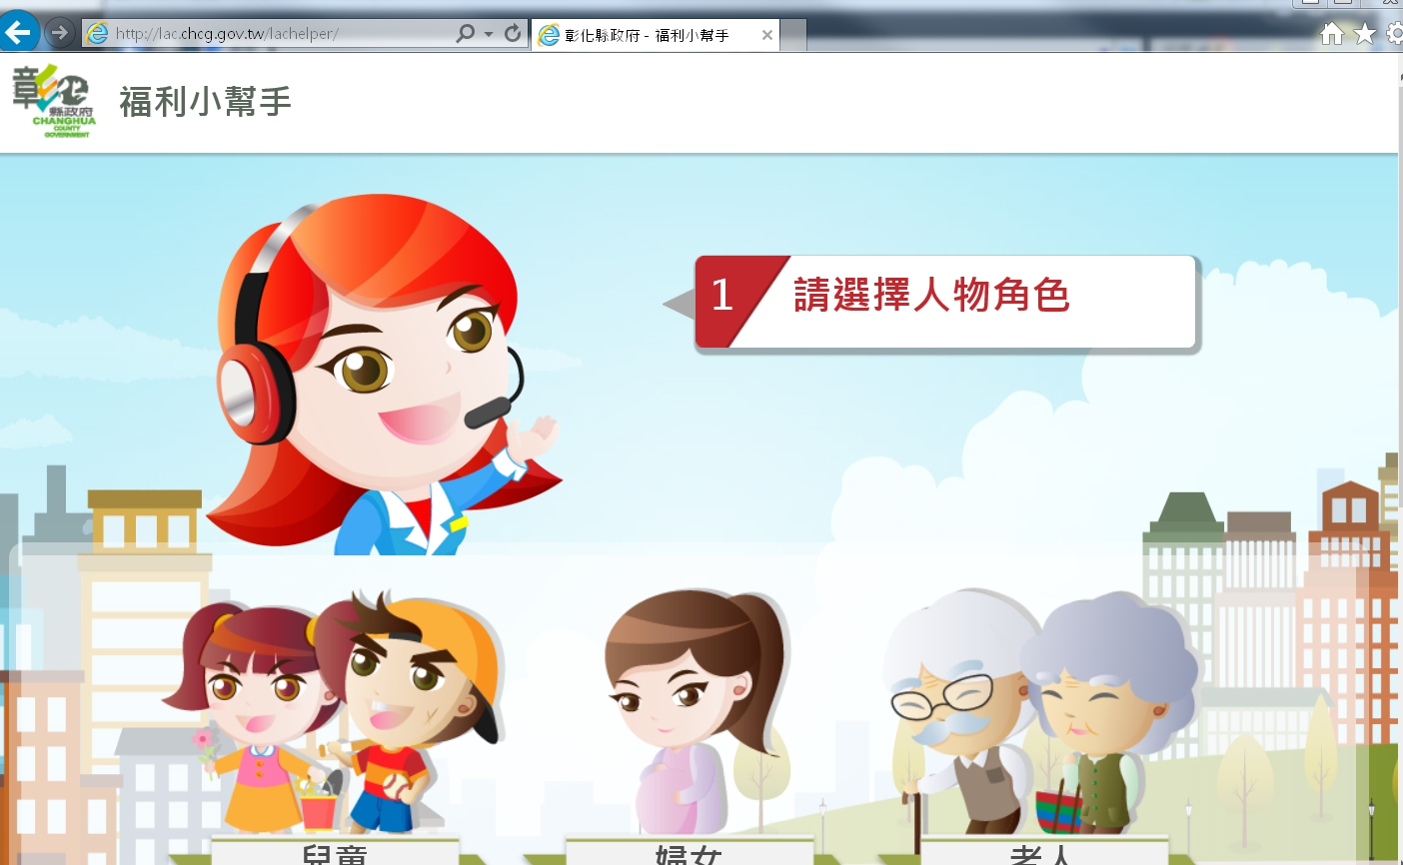
通報系統操作
一、福利小幫手
網址：http://lac.chcg.gov.tw/lachelper/
支援瀏覽器：Chrome、Firefox

Slide 33
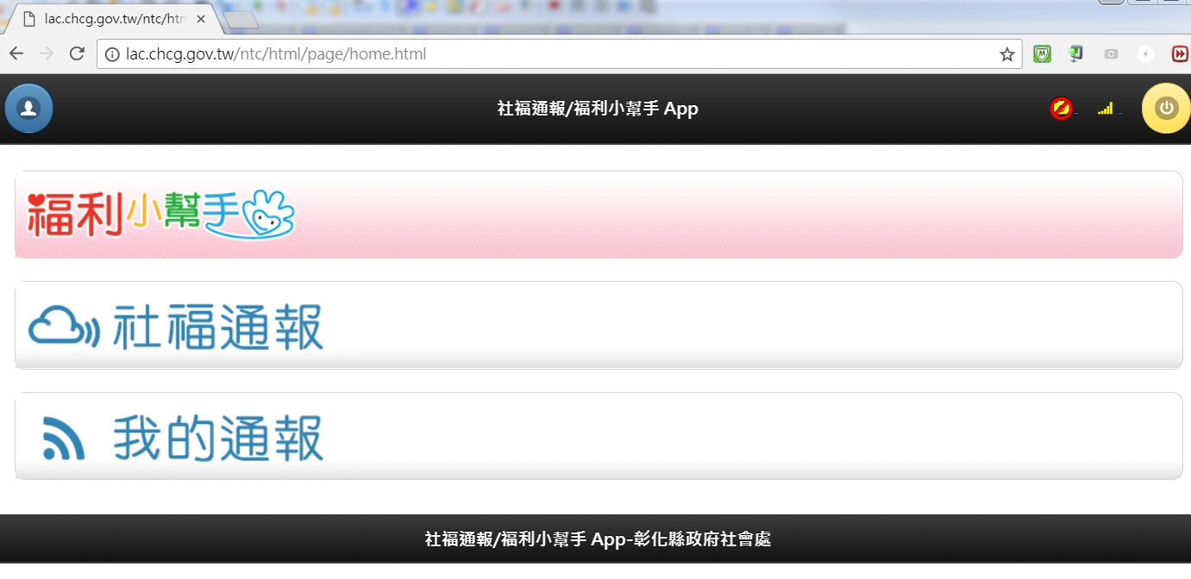
通報系統操作
二、社福通報(1)
網址（線上通報）：http://lac.chcg.gov.tw/ntc/html/page/home.html
支援瀏覽器：Chrome、Firefox

Slide 34
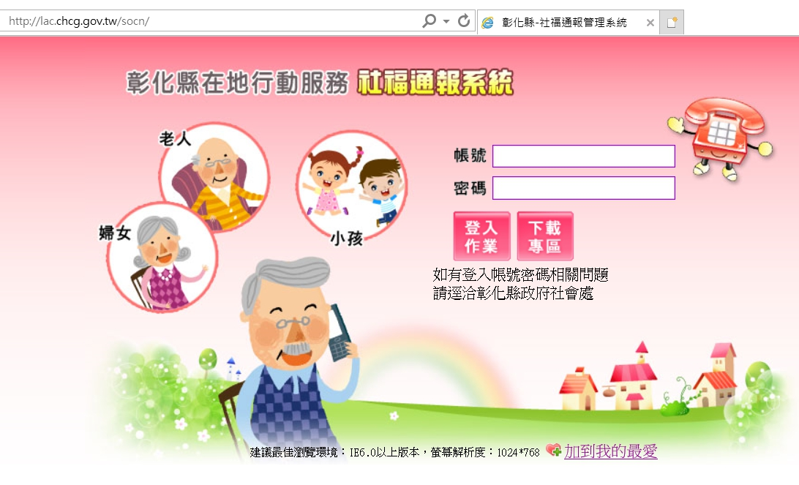
通報系統操作
二、社福通報(2)
網址（管理端）：http://lac.chcg.gov.tw/socn/
支援瀏覽器：Chrome、Firefox

Slide 35
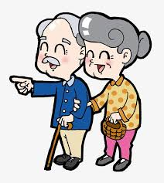
感謝聆聽 建構從搖籃到老的社會安全網

